Slide 1
Eksponentialfunktioner

Slide 2
Definition: Eksponentialfunktion
Funktionen $f\left(x\right)=b⋅a^{x}$ kaldes en eksponentialfunktion.
$x$ er den uafhængige variabel og $y$ er den afhængige variabel
Konstanterne $a$ og $b$ skal begge være positive tal
$a$ kaldes grundtallet eller fremskrivningsfaktoren og kan bruges til at bestemme vækstraten som beskriver den procentvise stigning.
$b$ kaldes begyndelsesværdien

Slide 3
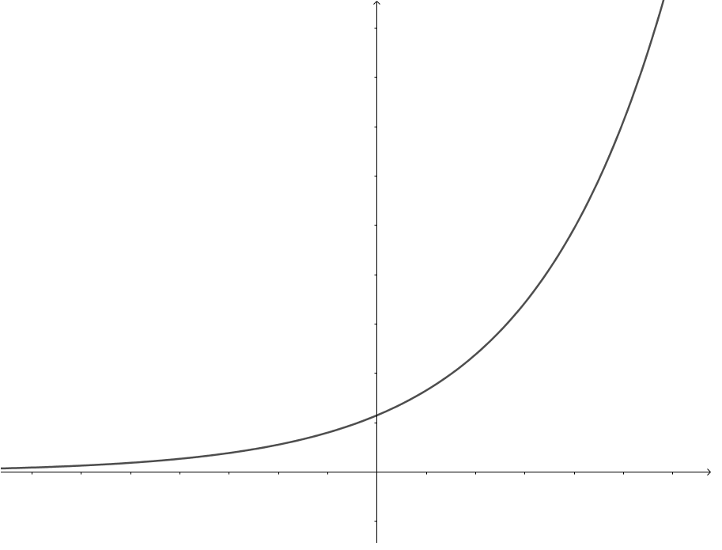
Grafens udseende: Definitionsmængde
Definition
Definitionsmængden er de tilladte tal $x$, som en funktion må bruges på.
Alle tal kan indsættes i funktionen, så definitionsmængden er dermed alle tal.

Slide 4

Grafens udseende: Værdimængde
Definition
Værdimængden er de værdier som $f(x)$ antager, når $x$-værdierne gennemløber definitionsmængden.
Grafen kommer ikke ned under $x$-aksen, og derfor kan $f(x)$ kun antage positive værdier

Slide 5
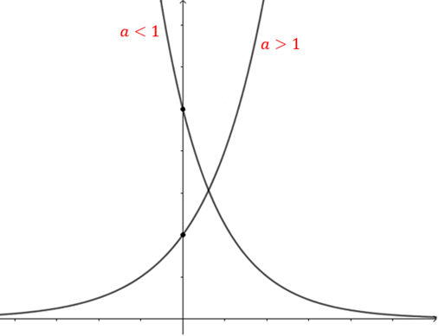

Grafens udseende: Monotoniforhold
En funktions monotoniforhold er en liste over de intervaller, hvori funktionen er voksende eller aftagende.
Fremskrivningsfaktoren angiver om funktionen er voksende eller aftagende.
Når $a>1$ er funktionen voksende
Når $a<1$ er funktionen aftagende

Slide 6

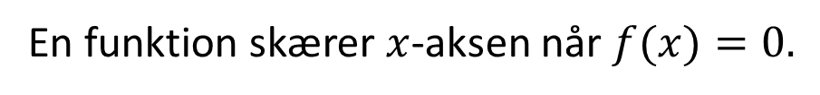
Grafens udseende: Skæring med $x$-aksen
En funktion skærer $x$-aksen når $f(x)=0.$
Værdimængden for funktionen er de positive tal, derfor skærer grafen ikke $x$-aksen.
Det siges at $x$-aksen er en asymptote til grafen.

Slide 7
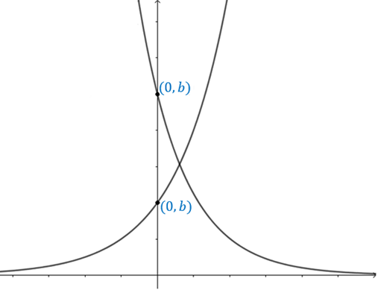

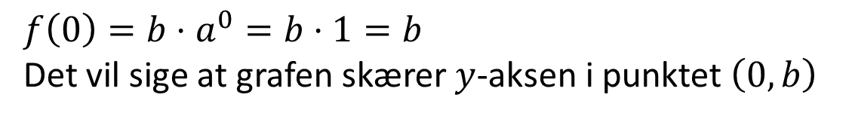
Grafens udseende: Skæring med $y$-aksen
En funktion skærer $x$-aksen når $x=0.$
$$f\left(0\right)=b⋅a^{0}=b⋅1=b$$
Det vil sige at grafen skærer $y$-aksen i punktet $\left(0,b\right)$

Slide 8
Sammenligning med renteformlen
Renteformlen er et eksempel på en eksponentiel funktion
Eksponentialfunktion
Renteformlen
$$f\left(x\right)=b⋅a^{x}$$
$$K_{n}=K_{0}⋅{\left(1+r\right)}^{n}$$
$K_{n}$ svarer til $f(x)$
Når $a$skrives som $a=1+r$, svarer $r$ til renten. For eksponentialfunktioner kaldes $r$ vækstraten
$K_{0}$ svarer til begyndelsesværdien $b$
$1+r$svarer til fremskrivningsfaktoren $a$
$n$ svarer til $x$

Slide 9
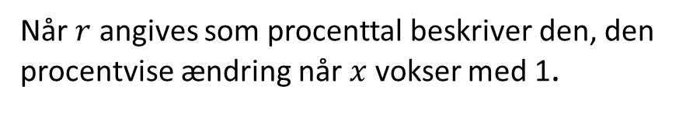

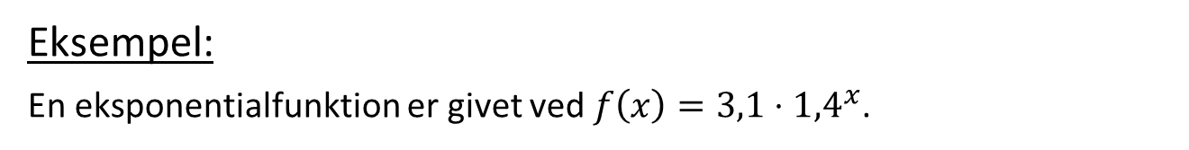
Vækstraten
Fremskrivningsfaktoren er $a=1+r$
Vækstraten er dermed bestemt ved $r=a−1$
Når $r$ angives som procenttal beskriver den, den procentvise ændring når $x$ vokser med 1.
Eksempel:
En eksponentialfunktion er givet ved $f\left(x\right)=3,1⋅{1,4}^{x}$.
Fremskrivningsfaktoren aflæses til $a=1,4$.
$$r=1,4−1=0,4=40\%$$
Det betyder at funktionsværdien $f(x)$ vokser med 40% når $x$-værdien stiger med 1

Slide 10

Betydningen af a og b
Fremskrivningsfaktoren, $a$:
Når fremskrivningsfaktoren kendes, kan vækstraten udregnes.
Vækstraten beskriver den procentvise ændring.
Begyndelsesværdien, $b$:
Begyndelsesværdien er skæring med $y$-aksen,
dvs. den fortæller hvad funktionsværdien, $f(x)$, er når $x=0$

Slide 11

Betydningen af a og b - eksempel
I en model beskrives antallet af vilde tigre i verden i årene efter 2010
ved sammenhængen:
$$f\left(x\right)=3200∙{1,033}^{x}\text{, }$$
$$\text{hvor}f(x) \text{er} \text{antallet} \text{af} \text{vilde} \text{tigre} \text{i} \text{verden} x \text{å}\text{r} \text{efter}\text{ 2010.}$$
Besvarelse:
Fremskrivningsfaktoren aflæses til $a=1,033,$dvs. $r=1,033−1=0,033=3,3\%$
Det betyder at antallet af vilde tigre i verden hvert år stiger med 3,3%.
Begyndelsesværdien aflæses til $b=3200$.
Det betyder at der i 2010 var 3200 vilde tigre i verden.

Slide 12

Opstilling af model
Når en model skal opstilles som en eksponentialfunktion, skal modellen være på formen $f\left(x\right)=b⋅a^{x}$
Modellen kan opstilles på følgende måde
Trin 1:
Find begyndelsesværdien og sæt den derefter ind på $b$’s plads i forskriften
Trin 2:
Find vækstraten og omregn den fra procent til decimaltal.
Trin 3:
Beregn fremskrivningsfaktoren med formlen $a=1+r,$og sæt den derefter ind på $a$’s plads i forskriften.
Trin 4:
Skriv konklusion.
Husk at skriv hvad $f(x)$ og $x$ betegner.

Slide 13

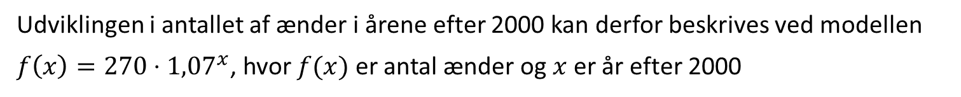
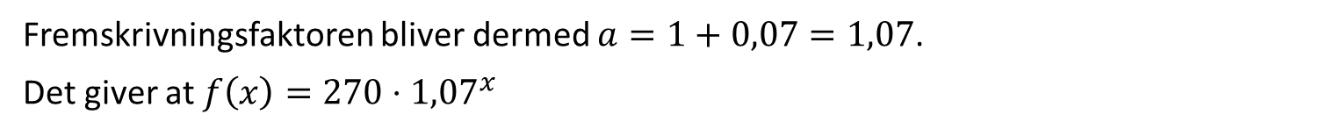
Opstilling af model - eksempel
Antallet af ænder i et område er i 2000 talt til 270. Hvert år vokser antallet med 7%.
Benyt oplysningerne til at opstille en model, der beskriver udviklingen i antallet af ænder i årene efter 2000$\text{.}$
Besvarelse:
Trin 1:
Det kan aflæses i opgaven at begyndelsesværdien er 270. Det giver at $f\left(x\right)=270⋅a^{x}$
Trin 2:
Vækstraten aflæses til 7%, hvilket omregnes til decimaltal: $\frac{7}{100}=0,07$
Trin 3:
Fremskrivningsfaktoren bliver dermed $a=1+0,07=1,07$.
Det giver at $f\left(x\right)=270⋅{1,07}^{x}$
Trin 4:
Udviklingen i antallet af ænder i årene efter 2000 kan derfor beskrives ved modellen
$f\left(x\right)=270⋅{1,07}^{x}$, hvor $f(x)$ er antal ænder og $x$ er år efter 2000

